Slide 1


LĨNH VỰC PHÁT TRIỂN NGÔN NGỮ
HOẠT ĐỘNG : LÀM QUEN CHỮ CÁI O, Ô, Ơ
ĐỐI TƯỢNG: MẪU GIÁO 5-6 TUỔI
THỜI GIAN : 25 – 30 PHÚT

Slide 2

Hoạt động 1:
Ổn định tổ chức

Slide 3

Hoạt động 2: Hướng dẫn thực hiện

Slide 4

Qña bãng

Slide 5
Qña bãng

Slide 6
O

Slide 7
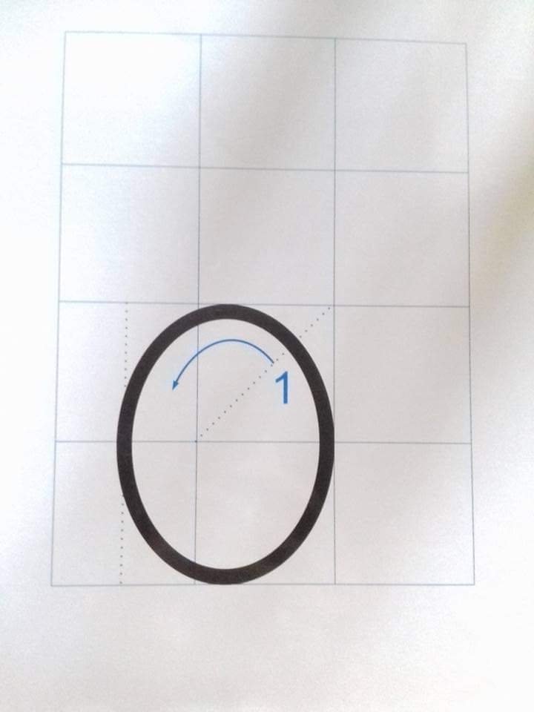
O
O

Slide 8

C« gi¸o

Slide 9
C« gi¸o

Slide 10

o
«

Slide 11
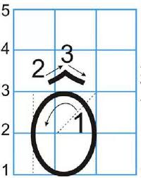
Ô
«

Slide 12
So sánh chữ O và Ô
Giống nhau:
O O

Slide 13
Khác nhau
«
O

Slide 14

L¸ cê

Slide 15
¬

Slide 16
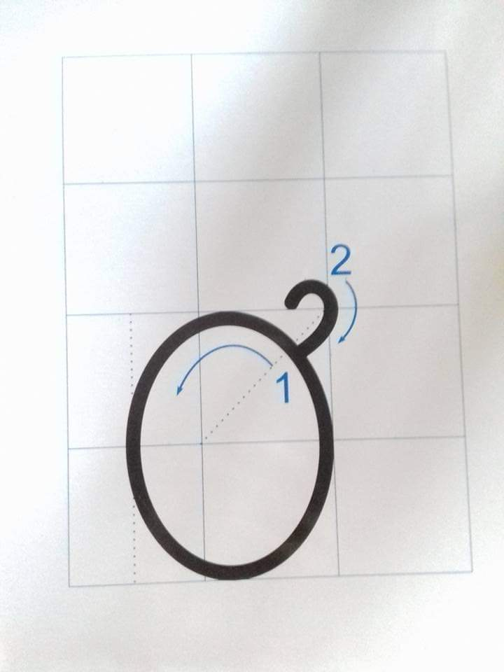
Ơ
¬

Slide 17
So sánh chữ O và Ơ
Giống nhau:
O O

Slide 18
KHÁC NHAU
O
¥

Slide 19
¤
¥
O

Slide 20




HOẠT ĐỘNG 3:
LUYỆN TẬP TRÒ CHƠI VỚI CHỮ CÁI
Trò chơi rung chuông vàng

Slide 21

Câu hỏi 1:
Nét cong tròn khép kín( o ) đó là chữ gì ?
1. o
2. Ô
3. Ơ

Slide 22
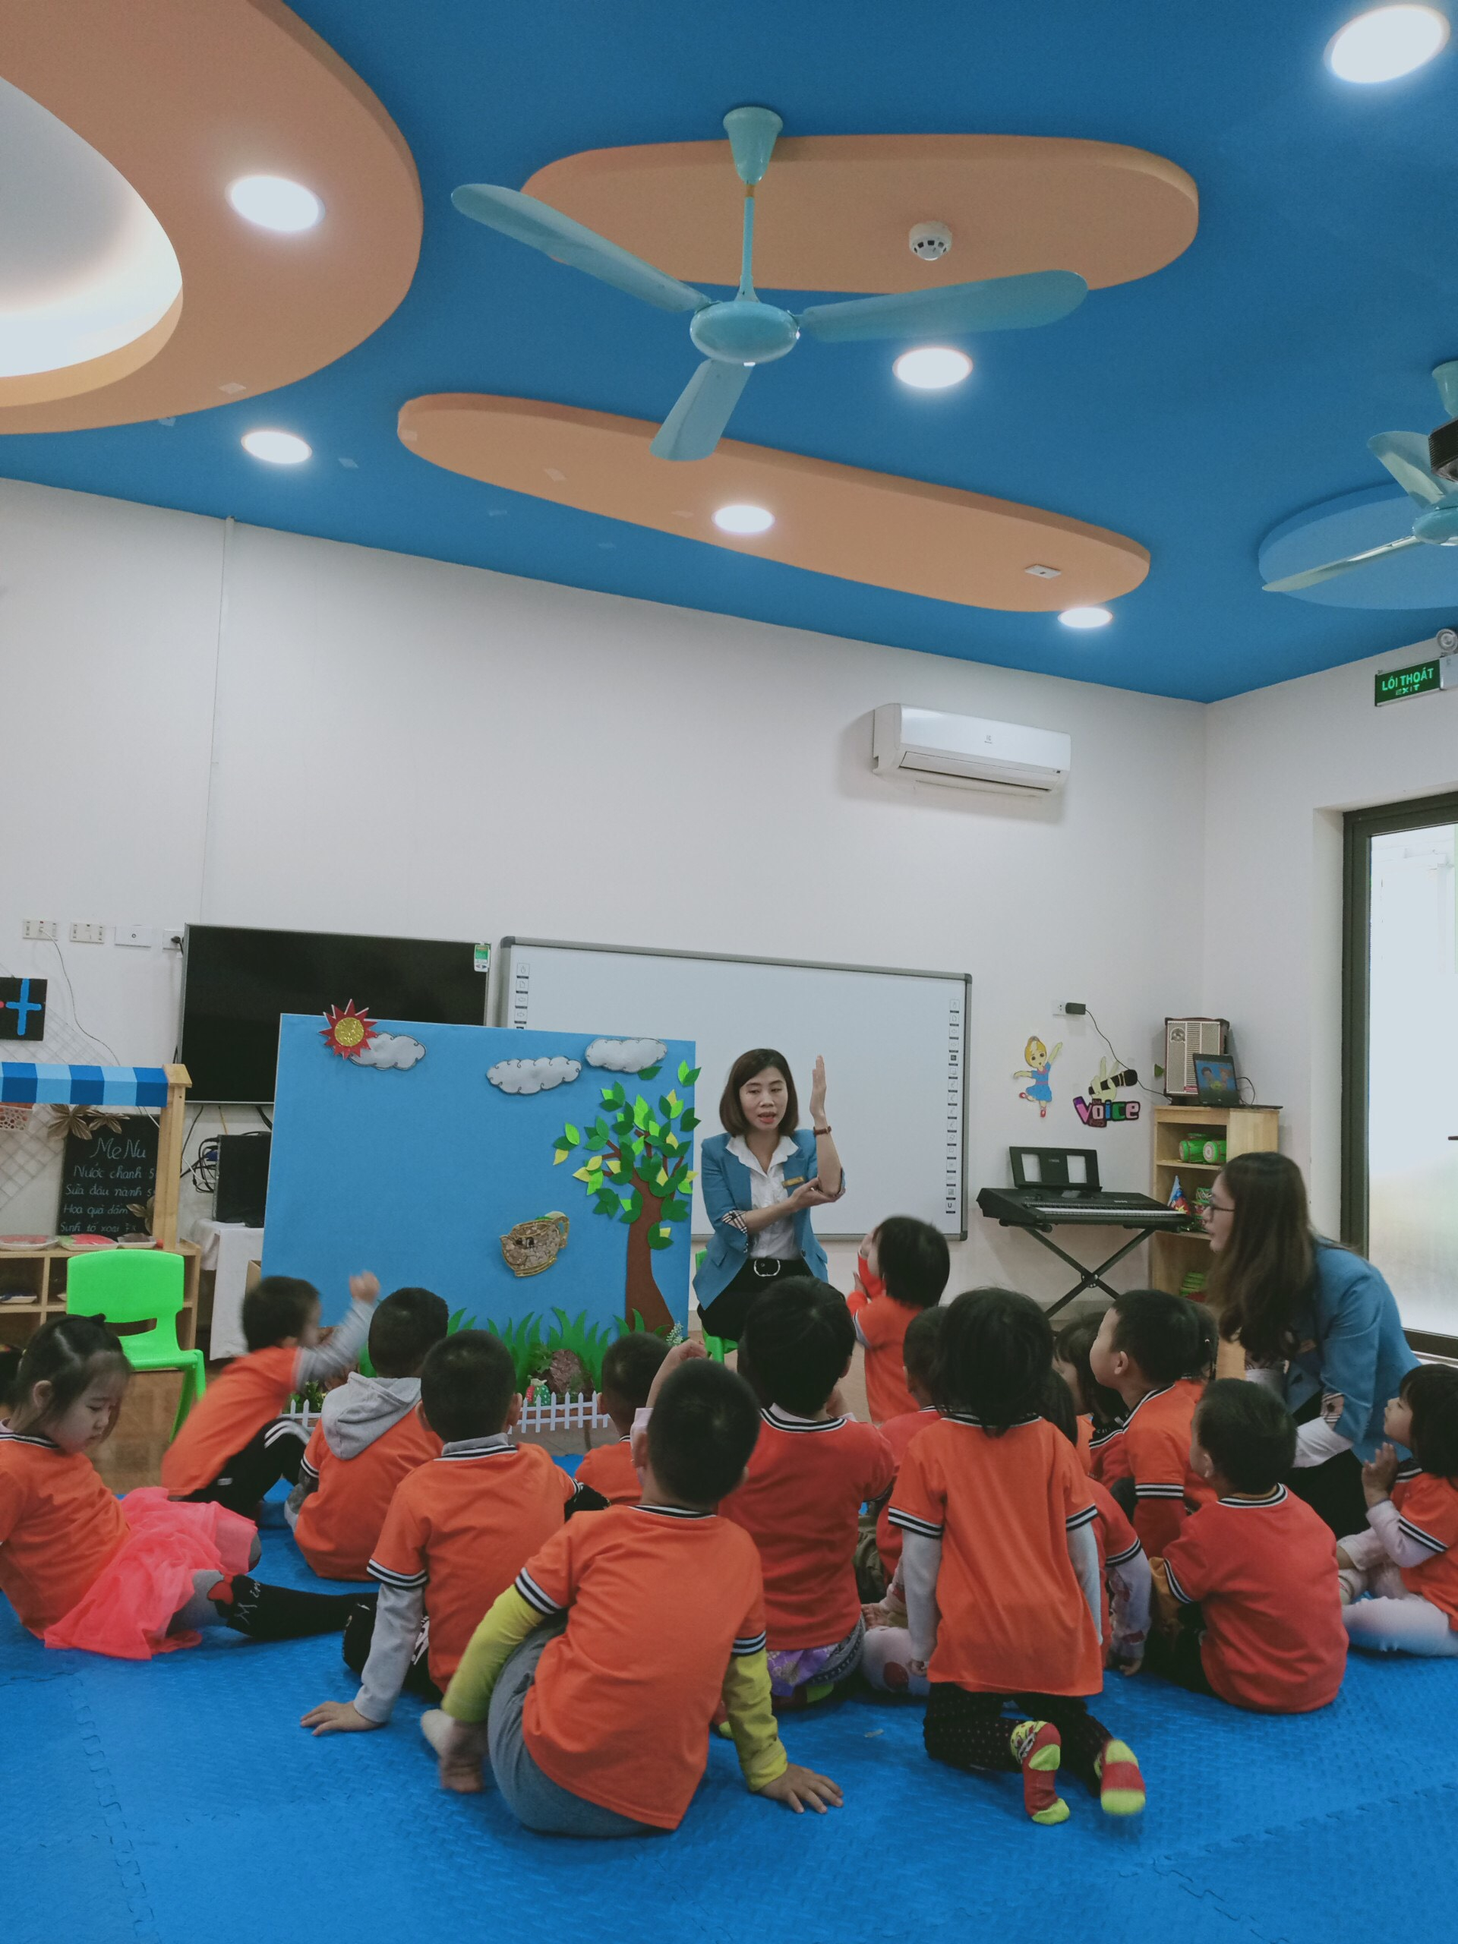
CÂU HỎI 2:
Trong từ c... giáo còn thiếu chữ cái gì?
o
1
ô
2
ơ
3

Slide 23

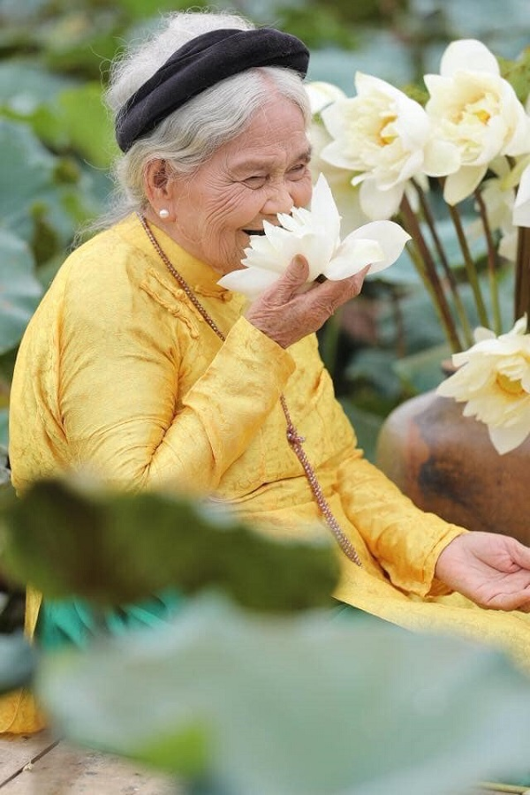
Câu hỏi 3: Lúc trẻ mình đen mượt mà
Về già mình trắng chính là tôi đây.
Là gì?
Sîi tãc

Slide 24
Tiết học đến đây là kết thúc
Xin chân thành cảm ơn!

